Slide 1

R.K. Zuid-Limburgse
Schuttersbond
Wedstrijd:
Beste Presentatie

Slide 2
Presentatie Oude Exercitie
Uitgangspunten:
- Exercitiereglement 1914
    Sabelexercitie 1913: artikelen 428, 429 en 430
    Vaandelexercitie 1913: artikelen 431 en 432
    Militaire groet 1912: artikel 180
  - Exercitie tamboer-majoor 1932
    Boekje van dhr. Frans Stollman
  Bondsfeestreglement deel B - april 2006

Slide 3
Presentatie Oude Exercitie
  Bij de wedstrijd heeft iedere vereniging
6 minuten tijd, om:
- aan te marcheren
- te richten
- zich aan te melden
- het uitplaatsen van het vaandel
- af te marcheren

Slide 4
Presentatie Oude Exercitie
Aanmarcheren dient plaats te vinden op het
moment dat de voorgaande vereniging met de
afmars begonnen is.
Tijdsoverschrijding:
- tot 7 minuten geen strafpunten
- tussen 7 en 8 minuten: 1 strafpunt
- tussen 8 en 9 minuten: 2 strafpunten
- ‘’aanhouden’’ tijd op schema

Slide 5
Presentatie Oude Exercitie
Aanmarcheren

Slide 6
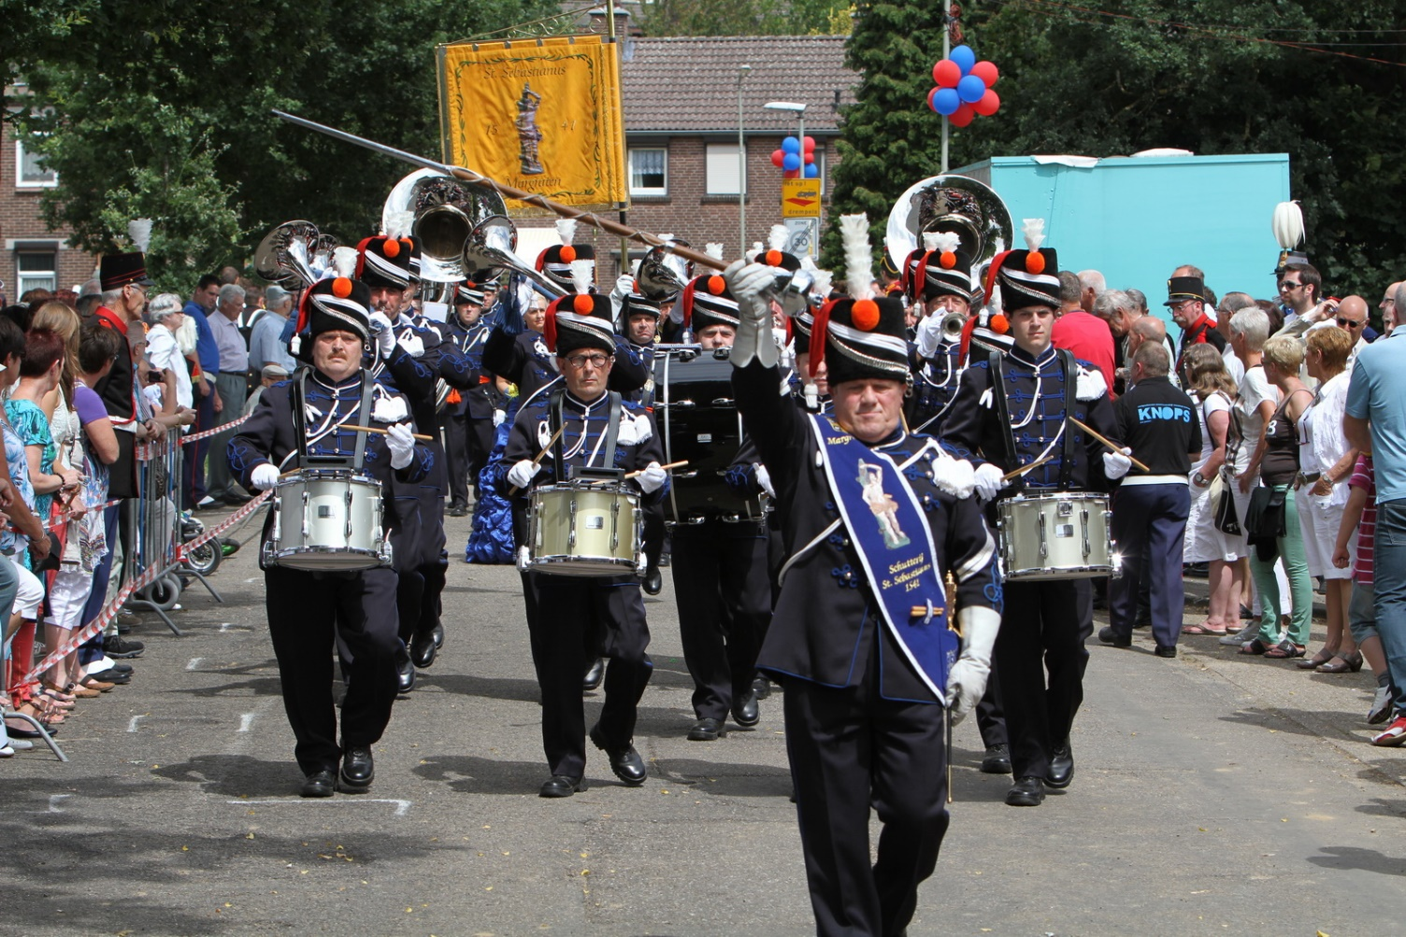
Presentatie Oude Exercitie
Foto 1-01: Aanmarcheren op commando

Slide 7
Presentatie Oude Exercitie
Aanmarcheren 1: Foto 1-01
  - Bij afmars voorgaande vereniging
  - Commando: “Voorwaarts = MARS”
  Gerichtheid tijdens het marcheren:
  In de gelederen (langsrichting)
  In de rotten (dwarsrichting)
  Onderlinge afstanden van de secties

Slide 8
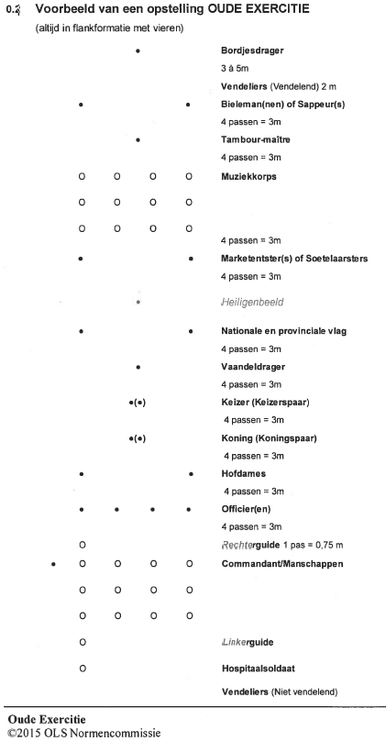
Presentatie Oude Exercitie

Slide 9
Presentatie Oude Exercitie
Aanmarcheren 2:
  Het halt-houden dient zodanig te geschieden
  dat het vaandel van de aanmarcherende
  vereniging nagenoeg ter hoogte van het midden
  van het kiosk komt.
  Koning of andere hoogwaardigheidsbekleder
  van de organisator midden op het kiosk.

Slide 10
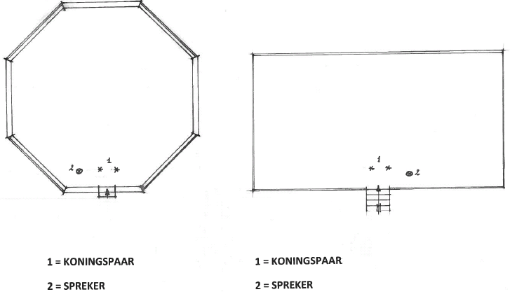
Presentatie Oude Exercitie

Slide 11
Presentatie Oude Exercitie
Aanmarcheren 3: Foto 1-02
- Eventueel fluitsignaal van de commandant
- Markeren van de pas is niet toegestaan
- Geen tempo-aanduiding via slagwerk
Commandant geeft tempo aan

Slide 12
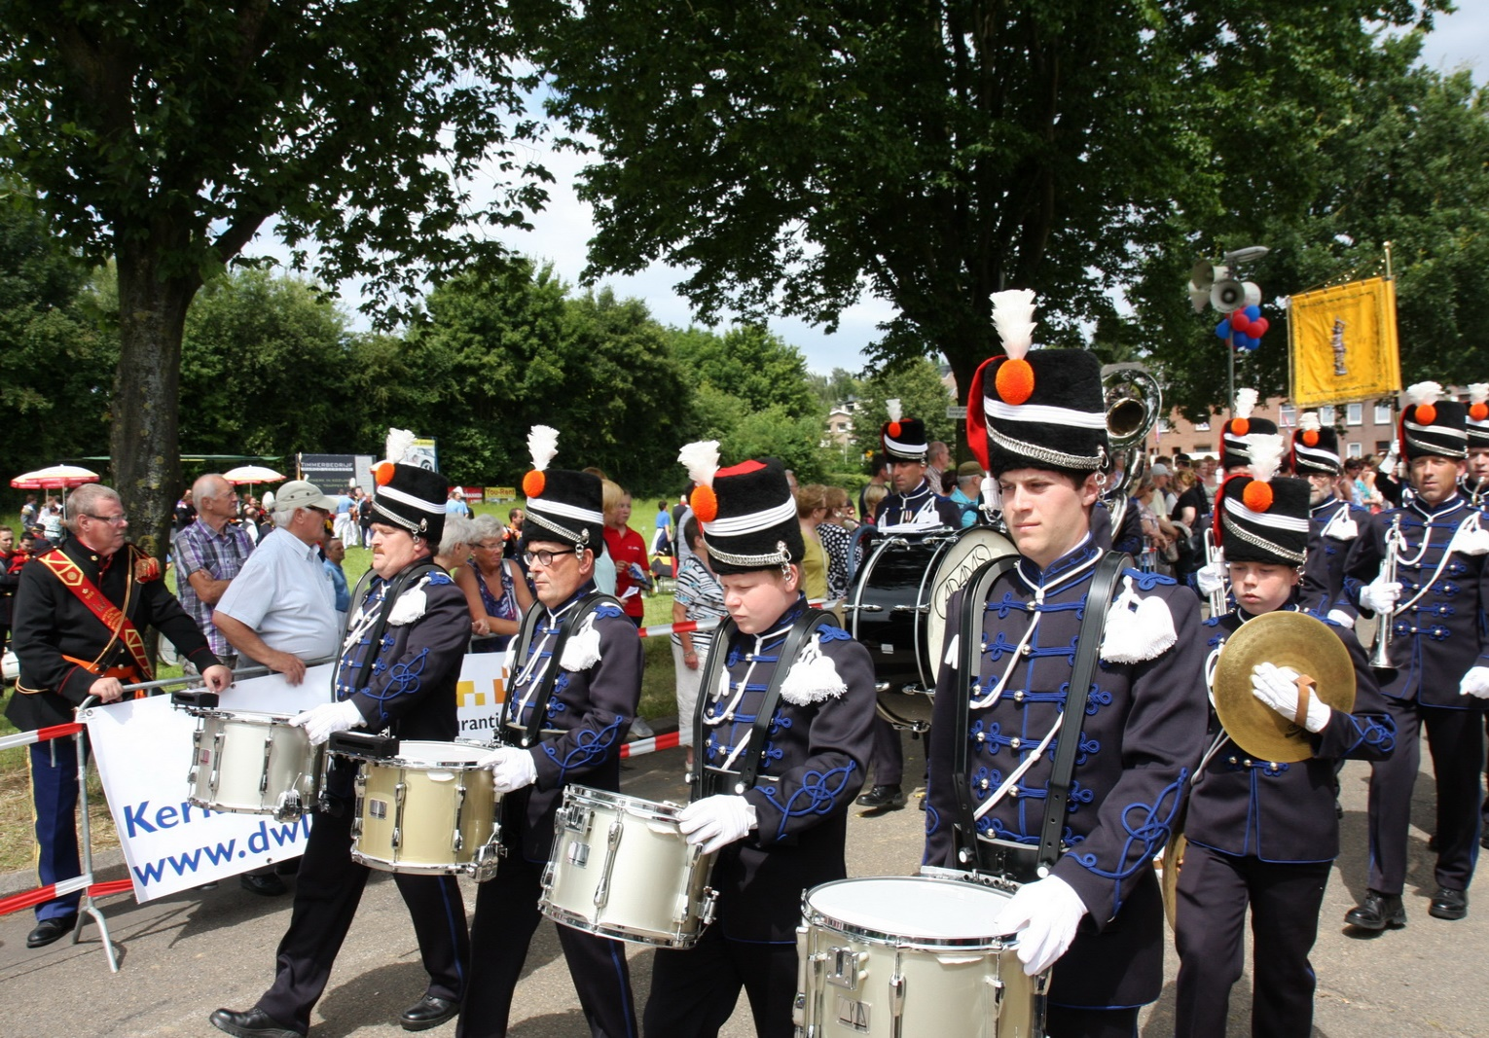
Presentatie Oude Exercitie
Foto 1-02: Commandant geeft tempo aan

Slide 13
Presentatie Oude Exercitie
Aanmarcheren 4: Halt-houden Foto 1-03
1 “Rechts/links uit de flank = HALT”
2 Commando: “Afdeling = HALT”
  “Rechts/links = FRONT” Foto 1-04
  3 Commando: “Afdeling = HALT”
  “Met tweeën = MARS”
  “Rechts/links = FRONT”

Slide 14
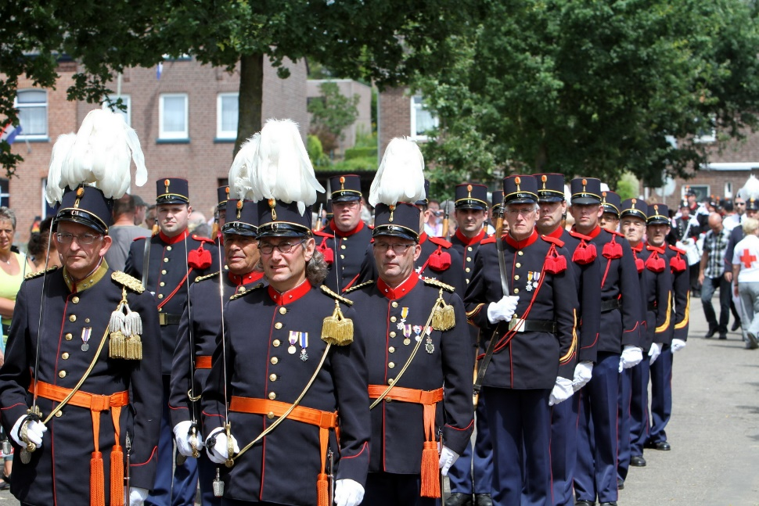
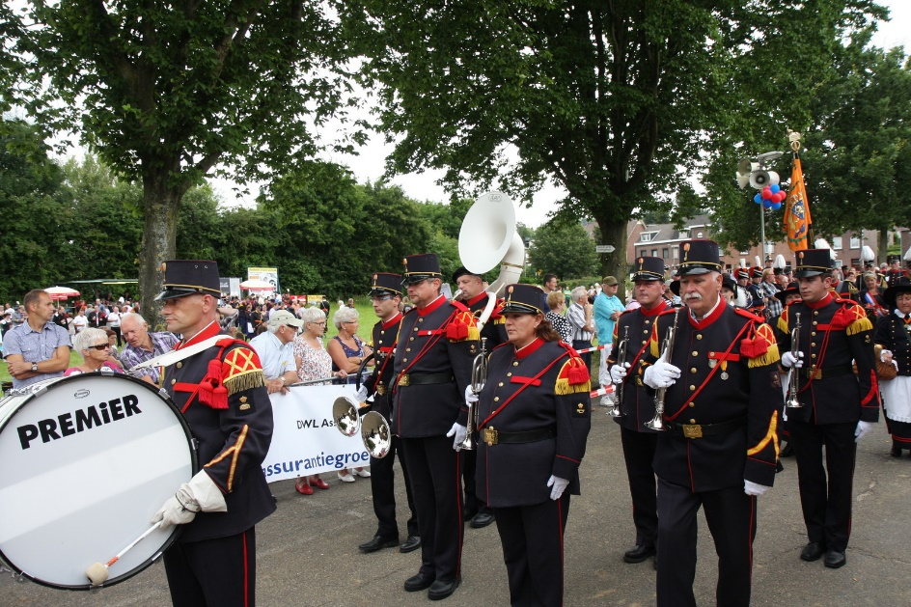
Presentatie Oude Exercitie
  Foto 1-03: ‘’Afdeling = HALT’’
  Foto 1-04: ‘’Rechts/links = FRONT’’

Slide 15
Presentatie Oude Exercitie
  Plaats commandant bij het halt houden
  Zodanig dat hij voor eenieder goed hoorbaar is
- Na de uitvoeringscommando’s maakt iedere
persoon van de vereniging de gewenste
bewegingen conform het exercitiereglement
- Konings-/keizerspaar zwenken en begeven zich
(geen militaire pas) naar het voorste gelid

Slide 16
Presentatie Oude Exercitie
Richten

Slide 17
Presentatie Oude Exercitie
Richten 1:
Commando: “Rechts/links = richten”
Plaats commandant: Front-opstelling
In afwijking van het Reglement 1914 zodanig
dat hij voor eenieder goed hoorbaar en zo
mogelijk ook voor eenieder goed zichtbaar is

Slide 18
Presentatie Oude Exercitie
Richten 2:
  3 passen co
  .
  co
  .
  .
  Beide opties zijn toegestaan

Slide 19
Presentatie Oude Exercitie
Richten 3: SITUATIE ‘’Rechts/links uit de flank’’
Alle manschappen houden halt en maken de bewegingen zoals vermeld in art. 75 punt 4. De guides bakenen de richtingslijn af ongeveer één pas voor het front (artikel 65, opmerking).
In afwijking van het reglement doet ook de persoon die het meest rechts van de groep staat één pas voorwaarts zodat de commandant de richtingslijn kan bepalen. De meest rechts geplaatste persoon kan een bieleman, een sappeur, de tambour-maître of een muzikant zijn. Niet de bordjesdrager!

Slide 20
Presentatie Oude Exercitie
Richten 4: SITUATIE ‘’Rechts/links uit de flank’’
De drie manschappen kijken recht vooruit, als ze daartoe worden verzocht om te verplaatsen, kijken ze naar rechts/links om te richten. Daarna weer recht vooruit.
De commandant bevestigd de drie manschappen op de richtingslijn conform artikel 29 en geeft daarna, drie passen uitwaarts van de tot grondslag gestelde persoon zoals gesteld in artikel 31, het commando: ‘’Rechts (links) = richten’’.

Slide 21
Presentatie Oude Exercitie
Richten 5: SITUATIE ‘’Rechts/links uit de flank’’
Hierop draaien de manschappen, behalve de tot grondslag gestelden, het hoofd en de ogen naar rechts en plaatsen zich, daarbij gelijk aantredende, op de lijn van de richting Foto 2-01
Met in acht neming van het gestelde in artikel 30
let de commandant met name op het feit dat de
richtingslijn nimmer overschreden mag worden.

Slide 22
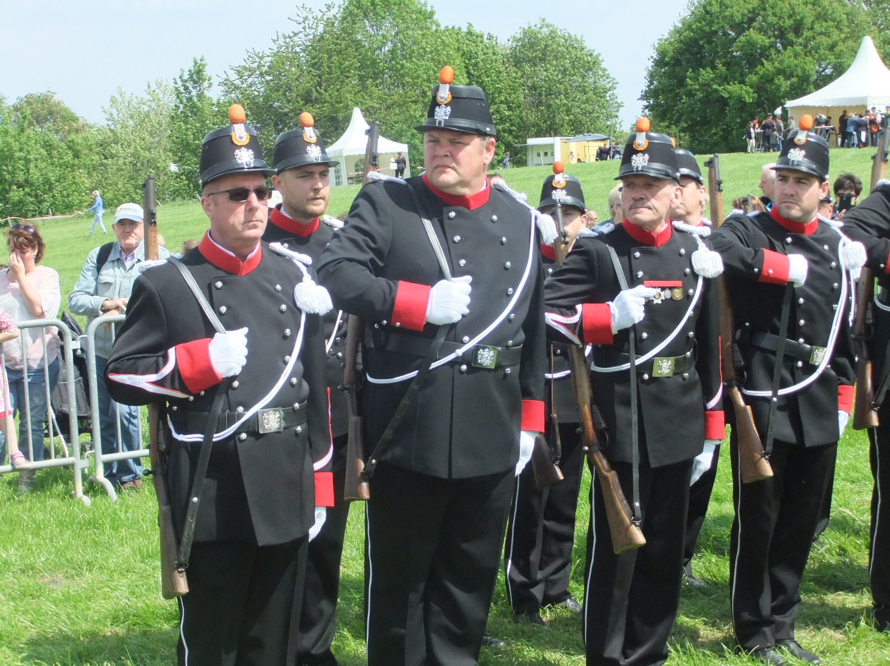
Presentatie Oude Exercitie
Foto 2-01: ‘’Rechts (links) = richten’’

Slide 23
Presentatie Oude Exercitie
Richten 6: OVERIGE SITUATIES
- Iedere eerste persoon van iedere sectie (voorste
gelid) neemt geen tussenruimte, hij draait Foto 2-02
het hoofd naar rechts/links en richt zich op de
voorgaande secties, waarna hij het hoofd terug
draait en recht voor zich uit blijft kijken Foto 2-03
- Alle overige manschappen in 1e en 2e gelid,
meten de tussenruimte met de rechter/ Foto 2-04
linker arm en draaien het hoofd en de ogen naar
rechts/links Foto 2-05

Slide 24
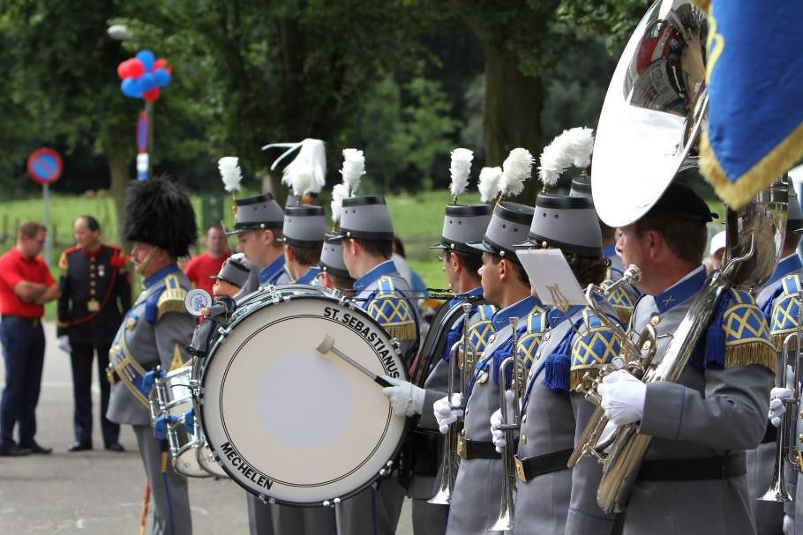
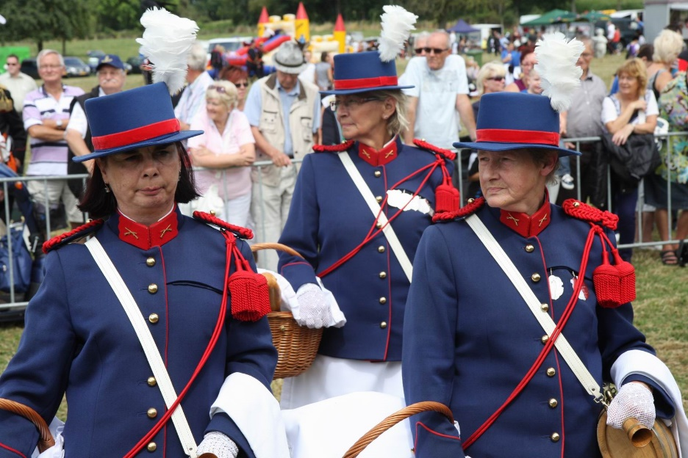
Presentatie Oude Exercitie
  Foto 2-02: rechts richten, eerste man kijkt vooruit
  Foto 2-03: rechts richten, eerste
  man goed

Slide 25
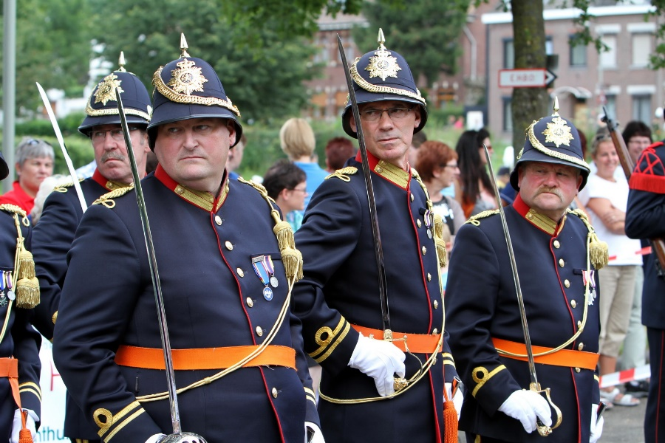
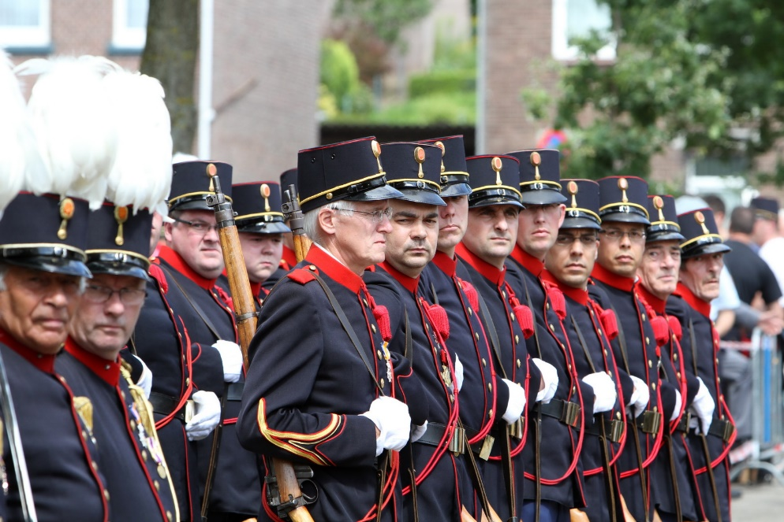
Presentatie Oude Exercitie
  Foto 2-04: rechts richten, eerste
  officier fout
  Foto 2-05: rechts richten, rechter
  guide goed

Slide 26
Presentatie Oude Exercitie
Richten 7:
  Uitgezonderd is de 1e persoon van iedere sectie
  in het voorste gelid:
  - Bielemannen/sappeurs
  - Tamboer-majoor Foto 2-06
  - Eerste muzikant (tamboer of klaroenblazer) Foto 2-06
  - Marketentsters/zoetelaarsters Foto 2-07
  - Vaandeldrager (jeugdige vlaggendragers)
  - Konings-/keizerspaar Foto 2-08 en Foto 2-09
  - Officieren Foto 2-10 en Foto 2-11
  - Rechterguide Foto 2-12 en Foto 2-13

Slide 27

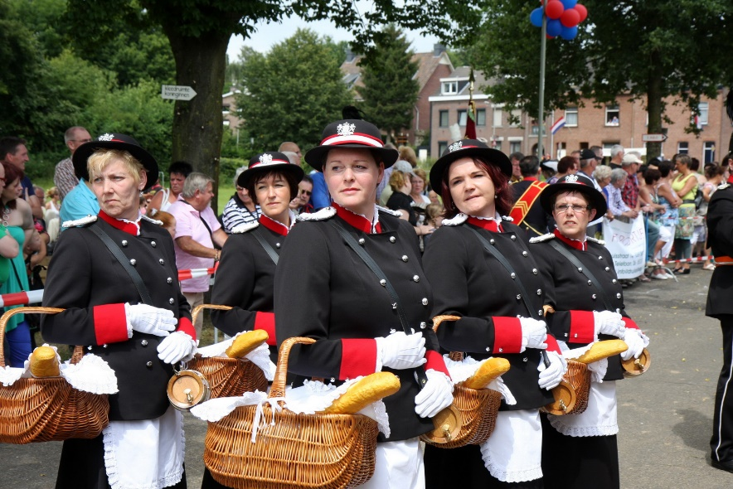
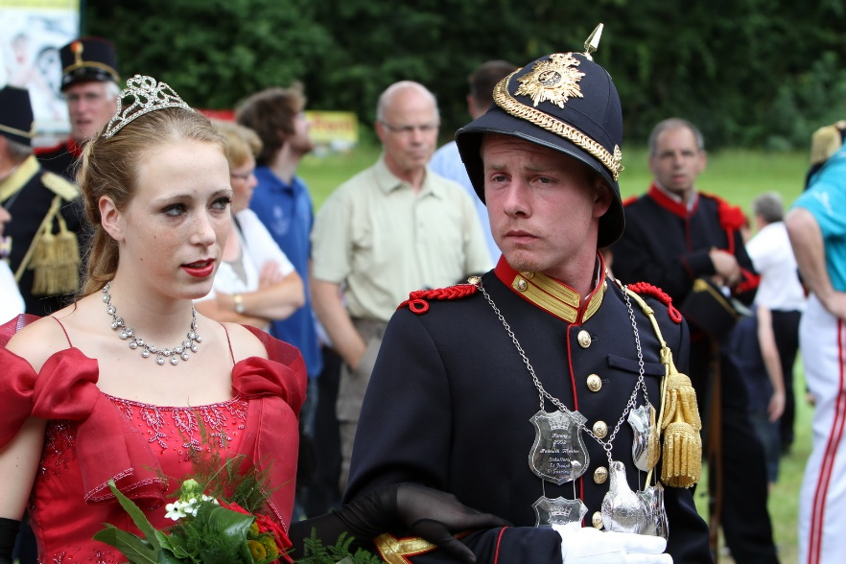
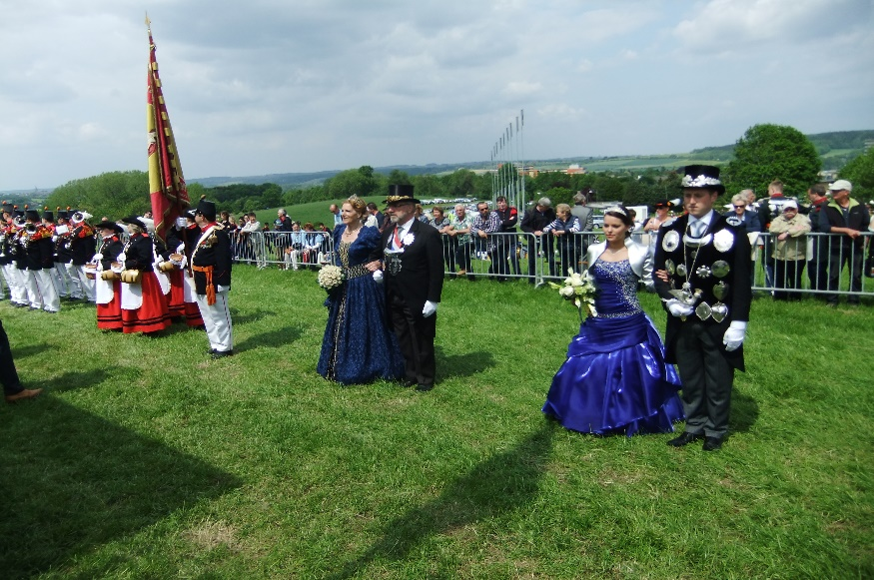
Presentatie Oude Exercitie
  Foto 2-06 = GOED Foto 2-07 = FOUT
  Foto 2-08 = FOUT Foto 2-09 = GOED

Slide 28
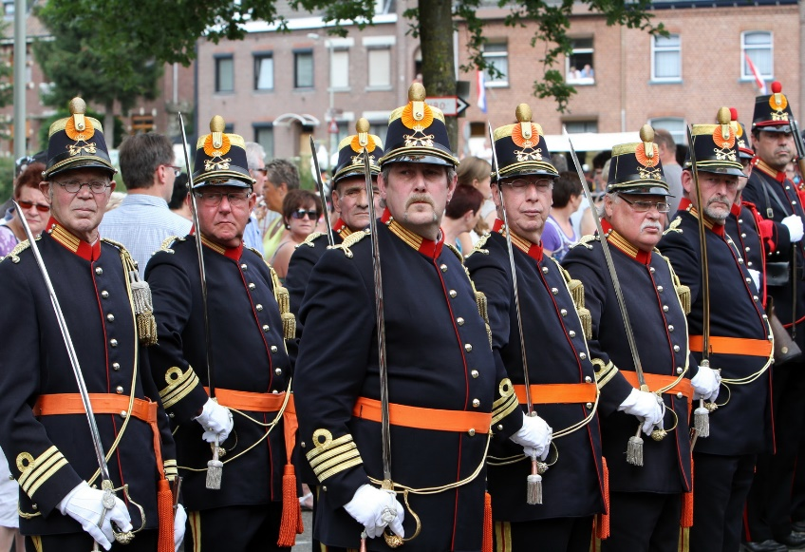
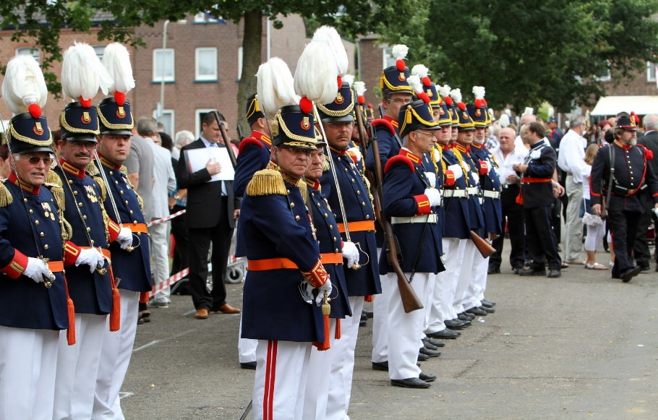
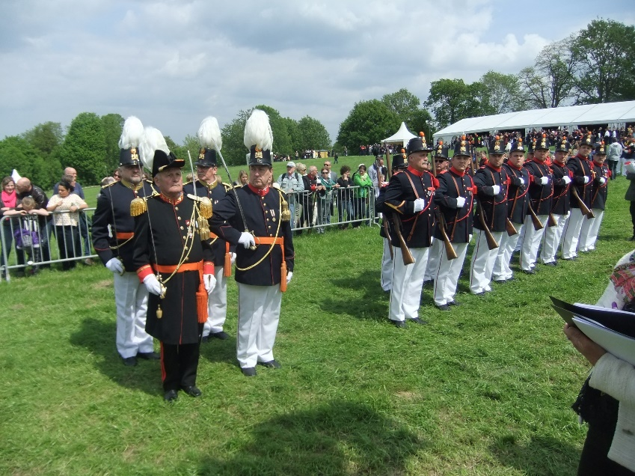
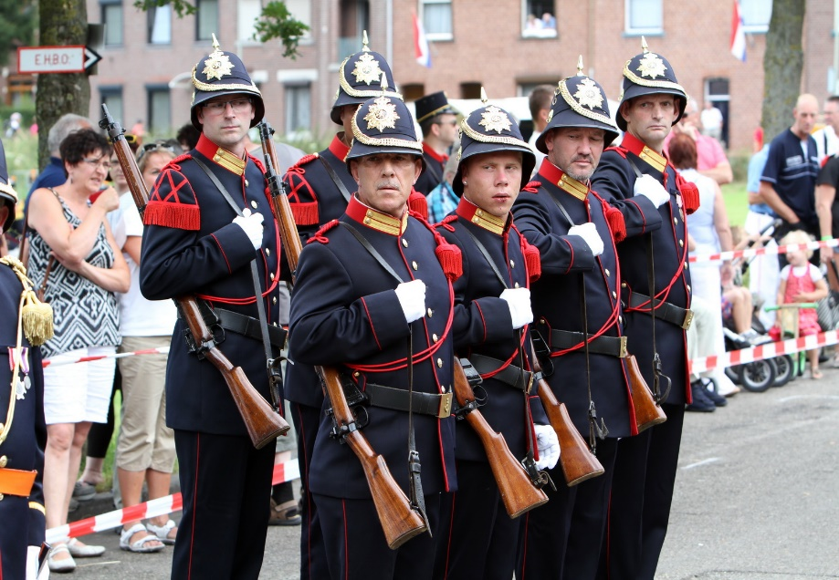
Presentatie Oude Exercitie
  Foto 2-10 = FOUT Foto 2-11 = FOUT/GOED
  Foto 2-12 = GOED/GOED Foto 2-13 = FOUT

Slide 29
Presentatie Oude Exercitie
Richten 8:
  De 1e persoon van iedere sectie in het achterste
  gelid, kijkt niet naar rechts/links, maar neemt de
  afstand tot zijn voorman (door de linkerarm
  horizontaal te strekken en met de vingertoppen
  de achterzijde van zijn voorman even aan te raken
  en onmiddellijk daarna de linkerarm weer in de
  houding te brengen volgens artikel 65.
  Burgers of notabelen enkel naar rechts/links kijken
  waarna terug draaien van het hoofd.

Slide 30
Presentatie Oude Exercitie
Richten 9:
  In afwijking van Reglement 1914 mag een
  jeugdige tamboer afstand nemen m.b.v. zijn
  trommelstokken. De afstand zal toch ongeveer
  een ‘’volwassen’’ armlengte moeten zijn Foto 2-14
  - Ieder persoon uit het achterste gelid, dekt Foto 2-15
  zich op zijn voorganger in het voorste gelid
  Bij rechts richten = rechter schouder Foto 2-16
  Bij links richten = linker schouder Foto 2-17

Slide 31
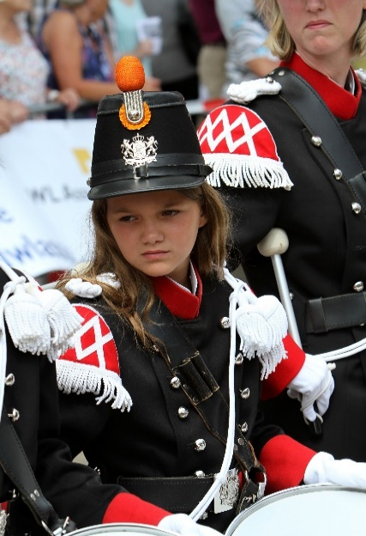
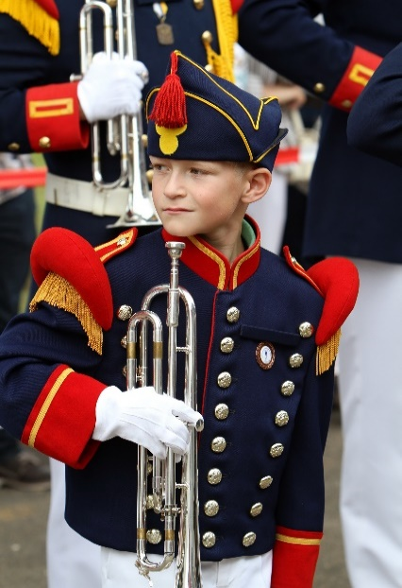
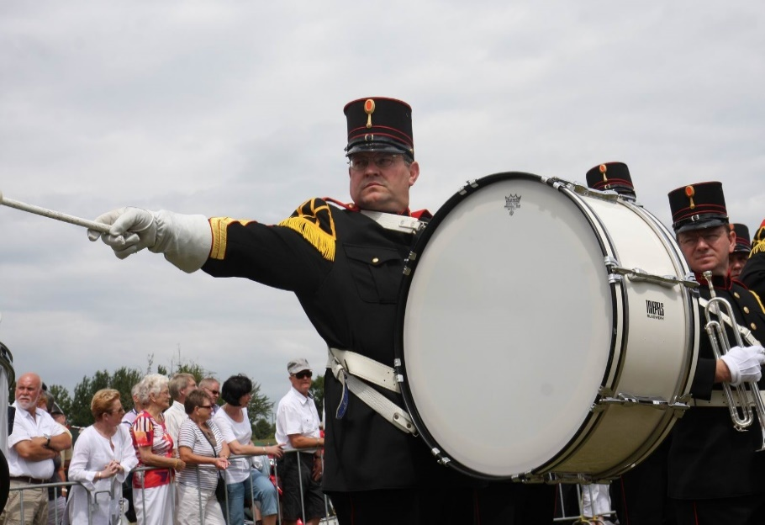
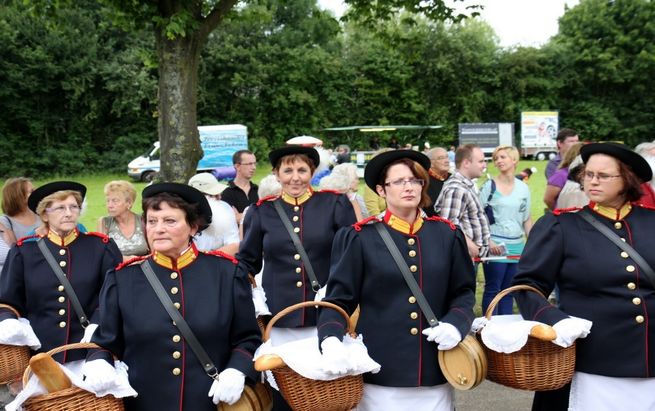
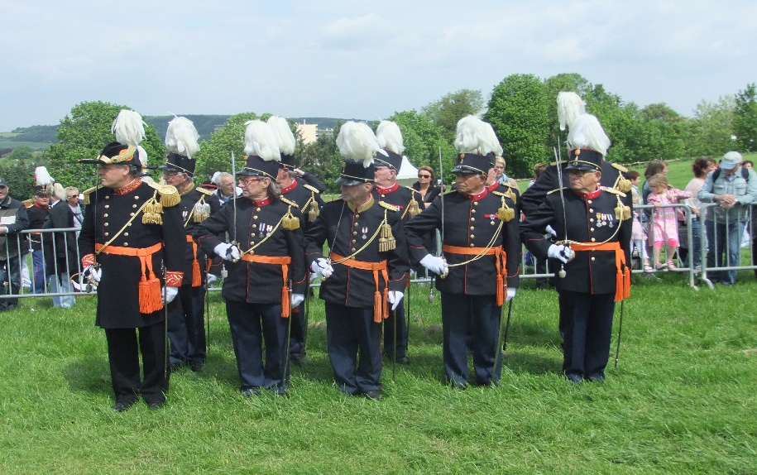
Presentatie Oude Exercitie
  Foto 2-14 = GOED Foto 2-15 = FOUT
  Foto 2-16 = FOUT Foto 2-17 = FOUT

Slide 32
Presentatie Oude Exercitie
Richten/corrigeren 10:
- In afwijking van het Reglement 1914 begint de
commandant met het corrigeren bij de
tamboer-majoor of bij de eerste muzikant
- De bordjesdrager wordt niet in de beoordeling
betrokken
- Het staat de commandant vrij om de
bielemannen of de sappeurs wel of niet te
betrekken in het corrigeren
- Beide opties zijn toegestaan

Slide 33
Presentatie Oude Exercitie
Richten/corrigeren 11:
- De commandant corrigeert eerst het voorste
gelid per sectie door de gehele afdeling en
daarna het achterste gelid per sectie door de
gehele afdeling
- In afwijking van het Reglement 1914 corrigeert
de commandant voor de gehele afdeling eerst
het voorste gelid van een sectie en aansluitend
het achterste gelid van die sectie
  - Beide opties zijn toegestaan Foto 3-01 en Foto 3-02

Slide 34
Presentatie Oude Exercitie
Richten/corrigeren 12:
- Wordt een van de eerste persoon van een sectie
uit het voorste gelid) door de commandant
verzocht om te verplaatsen, dan kijkt het
manschap naar rechts/links om te richten.
- Is de juiste positie ingenomen, dan kijkt het
  manschap weer recht vooruit. Foto 3-03 en Foto 3-04

Slide 35
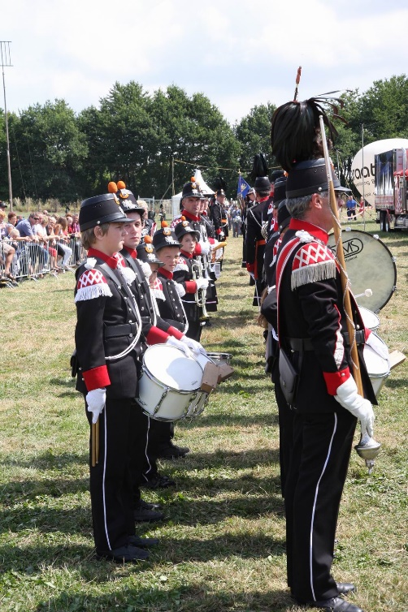
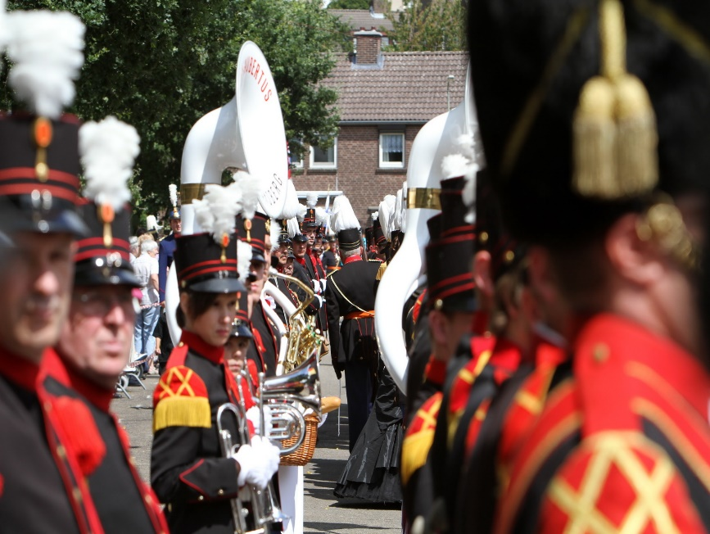
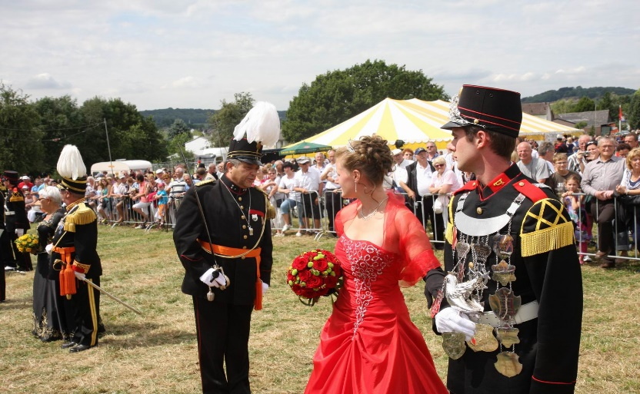
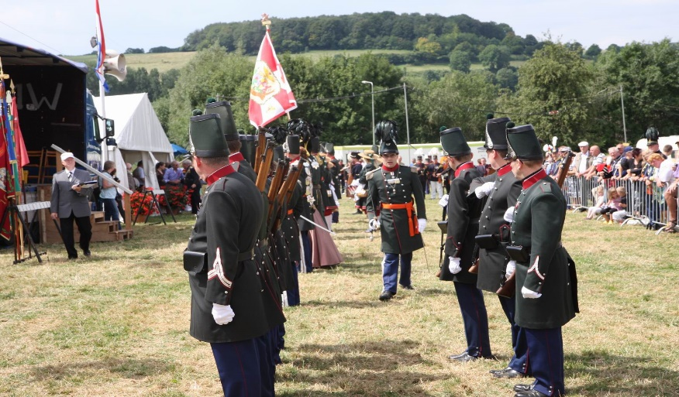
Presentatie Oude Exercitie
  Foto 3-01
  Foto 3-02
  Foto 3-03 Foto 3-04

Slide 36
Presentatie Oude Exercitie
Richten/corrigeren 12:
  In afwijking van het Reglement 1914 begeeft
  de commandant zich voor het commando
  ‘’STAAT’’, 3 passen uit het voorste gelid en 2
  passen naar voren
  2 passen
  3 passen co
  .
  Beide opties zijn toegestaan

Slide 37
Presentatie Oude Exercitie
Eerbewijs aan de koning
en
het aanmelden

Slide 38
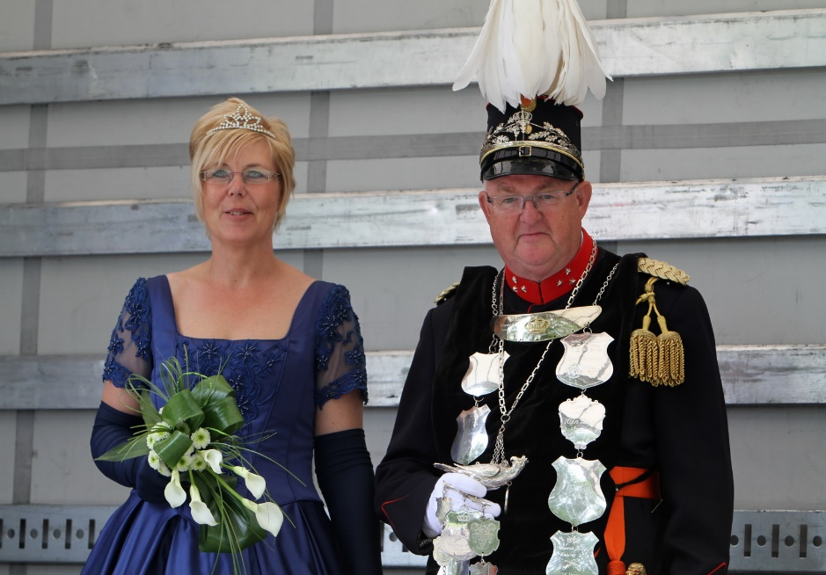
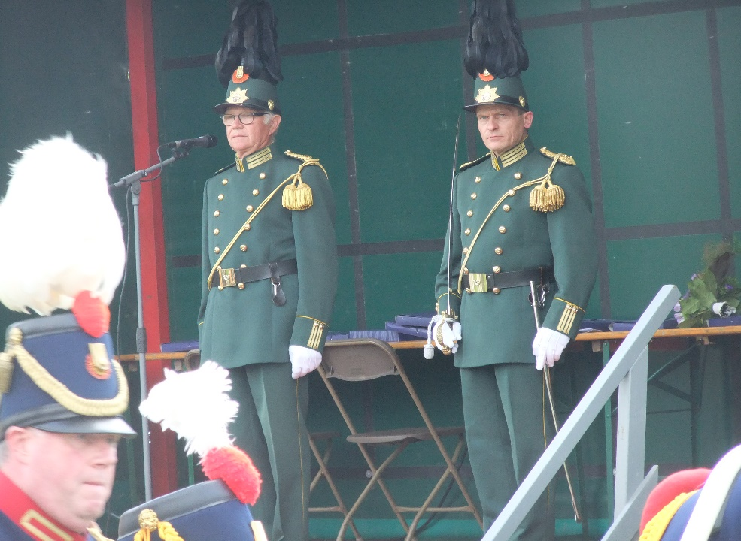
Presentatie Oude Exercitie
  Foto 4-01
  Foto 4-02

Slide 39
Presentatie Oude Exercitie
Eerbewijs aan koning en aanmelden 1:
  Na het commando ‘’STAAT” marcheert de commandant naar het kiosk en neemt, met het gezicht naar de vereniging toe, plaats voor de op het kiosk staande koning Foto 4-01
  Foto 4-02
  Na het commando ‘’STAAT” marcheert de tamboer-majoor model naar het midden van het muziekkorps (rug naar het korps)

Slide 40
Presentatie Oude Exercitie
Eerbewijs aan koning en aanmelden 2:
- Hierna volgt het commando ‘’Presenteert =
  geweer’’. De commandant maakt Foto 4-03
  rechtsomkeert en brengt de sabelgroet
  - Op stokteken van de tamboer-majoor Foto 4-04
  speelt het muziekkorps het signaal ‘Wilhelmus’
  - Koning, keizer en eventuele overige -niet-
  geüniformeerde-personen- van de eigen
  vereniging, brengen geen groet Foto 4-05, 4-06, 4-07 en 4-08

Slide 41
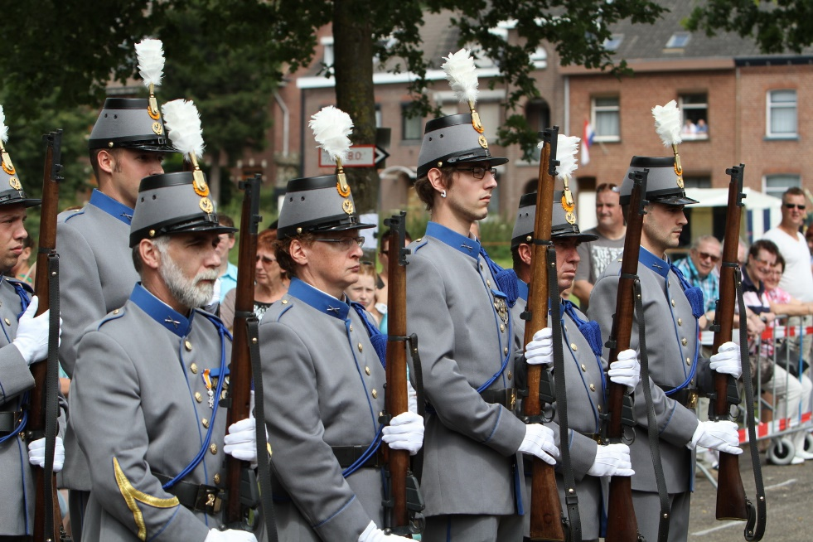
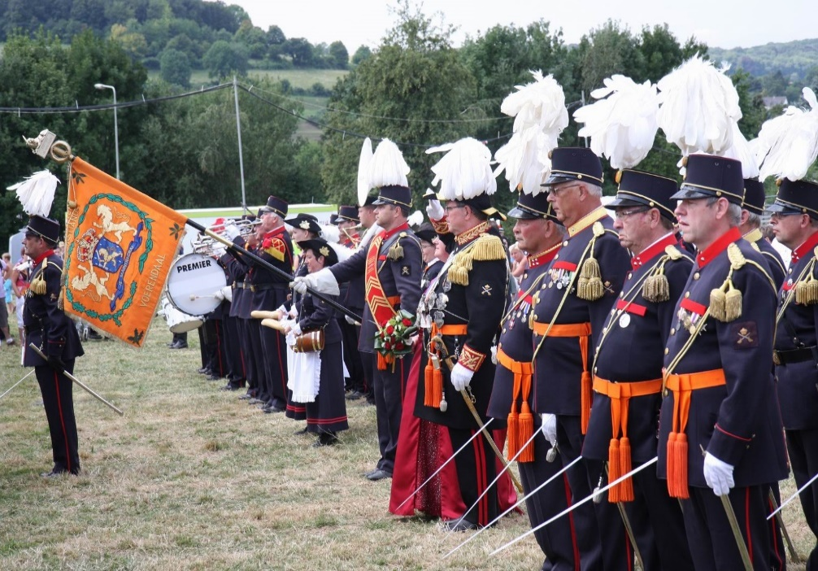
Presentatie Oude Exercitie
  Foto 4-03
  Foto 4-04

Slide 42
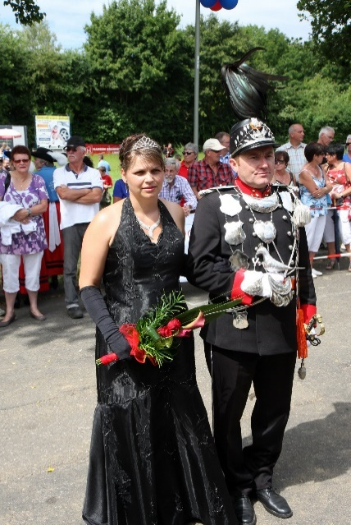
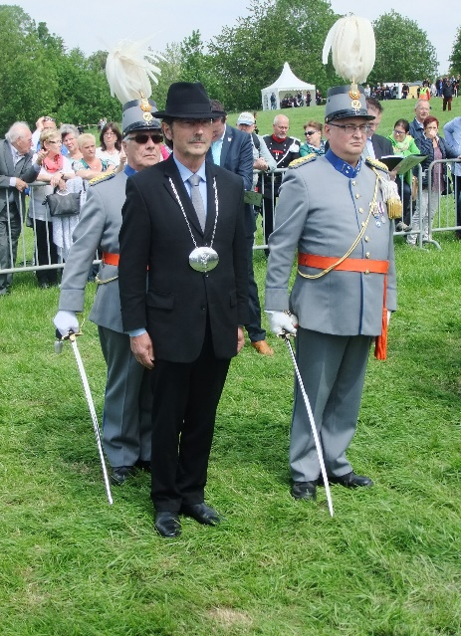
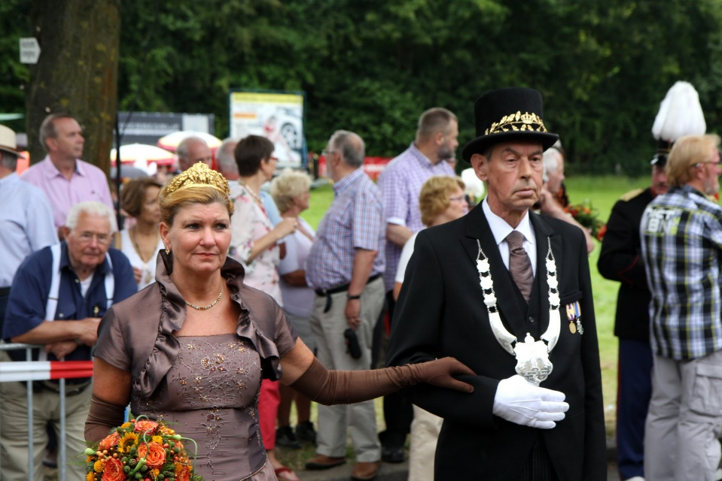
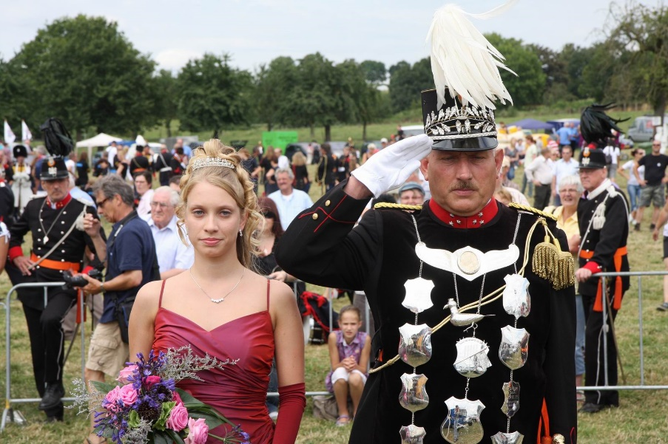
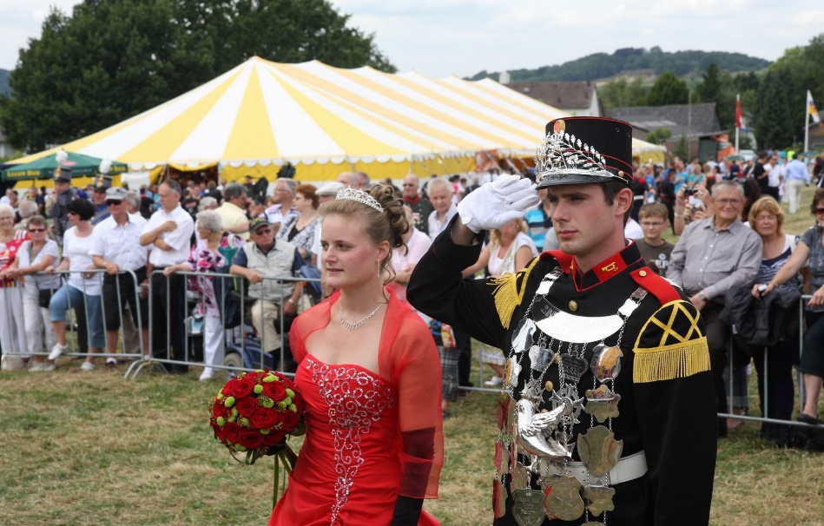
Presentatie Oude Exercitie
  Foto 4-05 = GOED Foto 4-06 = GOED
  Foto 4-07 = FOUT Foto 4-08 = FOUT

Slide 43
Presentatie Oude Exercitie
Eerbewijs aan koning en aanmelden 3:
  - De commandant brengt de sabelgroet voor de
  koning van de gastvereniging en meldt zich als
  volgt: Foto 4-09
  ‘’(Rang)(eigen naam) meldt schutterij ……….
  present”
  - Na het antwoord ‘’Dank u’’ van de speaker brengt
  de commandant de sabelgroet, maakt
  rechtsomkeert en geeft het commando
  ‘’Zet-af = geweer’’ Foto 4-10
  - Aansluitend het welkomstwoord van de gastheer

Slide 44
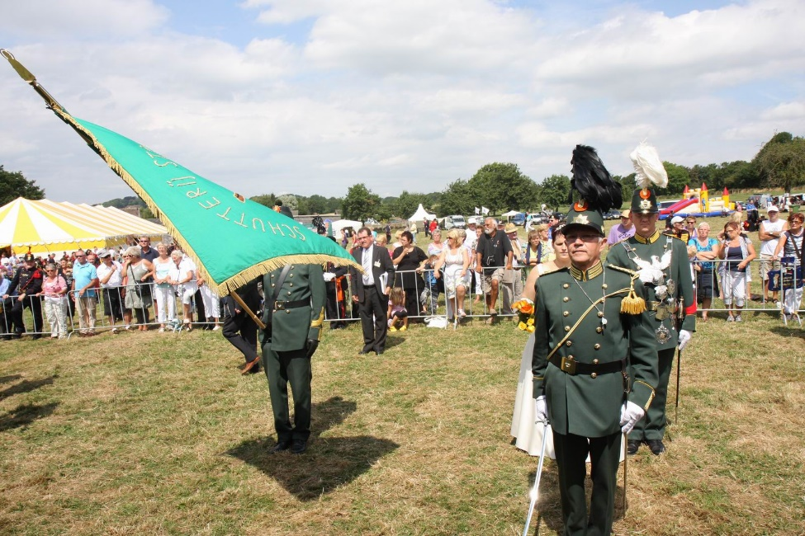
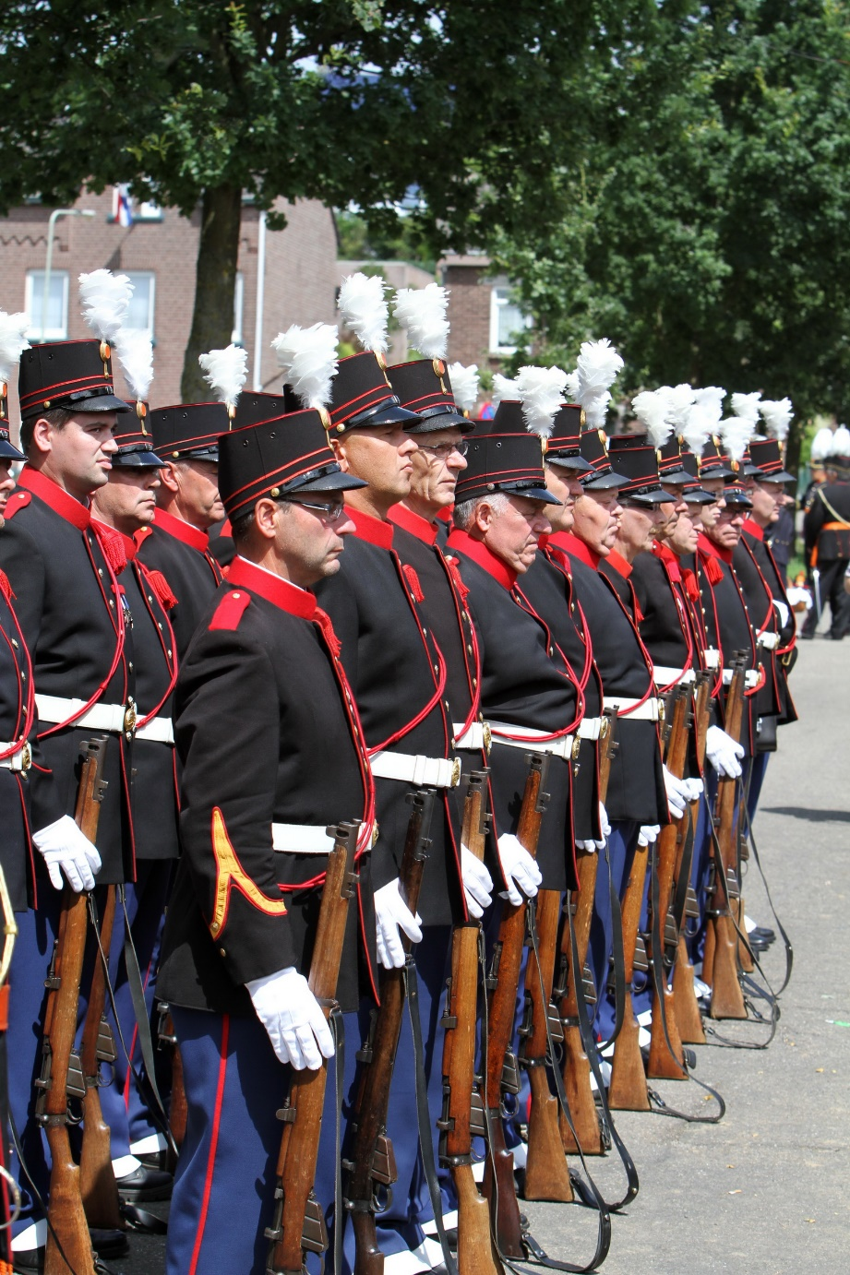
Presentatie Oude Exercitie
  Foto 4-09
  Foto 4-10

Slide 45
Presentatie Oude Exercitie
Het uitplaatsen van het vaandel 1: optie 1
- Na het welkomstwoord brengt de commandant
de sabelgroet, maakt rechtsomkeert en stelt
zich voor zijn vereniging op, zodanig dat hij voor
eenieder goed hoorbaar en zichtbaar is
- Hierna volgt het commando “Presenteert =
GEWEER’’ Foto 5-01
- Aansluitend “Vaandeldrager = UITTREDEN’’
- De commandant maakt rechtsomkeert en
brengt de sabelgroet

Slide 46
Presentatie Oude Exercitie
Het uitplaatsen van het vaandel 2: optie 1
  Op het stokteken van de tamboer-majoor zet het muziekkorps het signaal Foto 5-02 ‘’Vaandelmars’’ in
  Op de eerste tonen van het signaal Foto 5-03 marcheert de vaandeldrager model of in schuinse mars naar de vlaggenstandaard
  Bij de vlaggenstandaard eindigt de vaandeldrager zijn mars in ‘’front’’ Foto 5-04

Slide 47
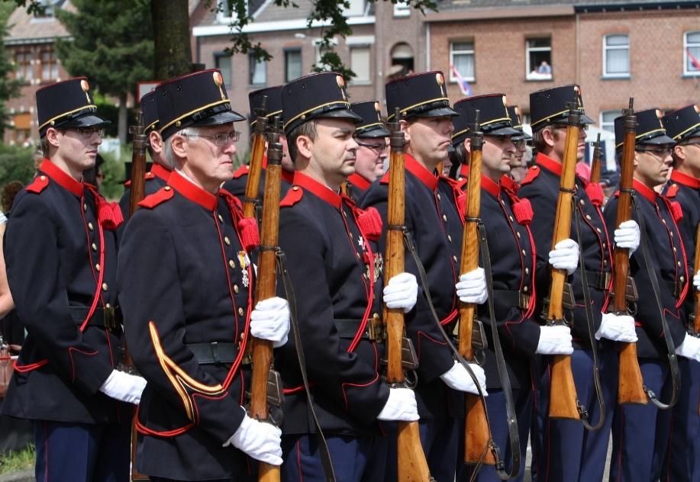
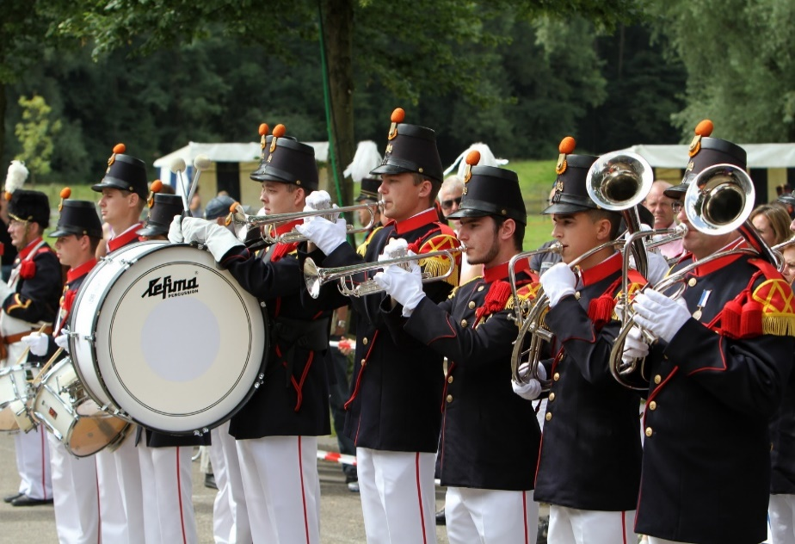
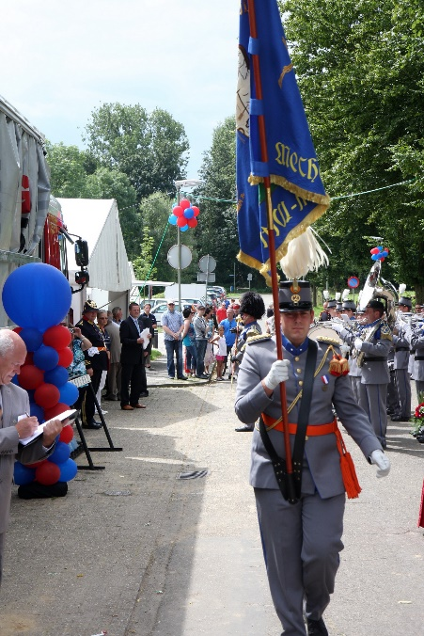
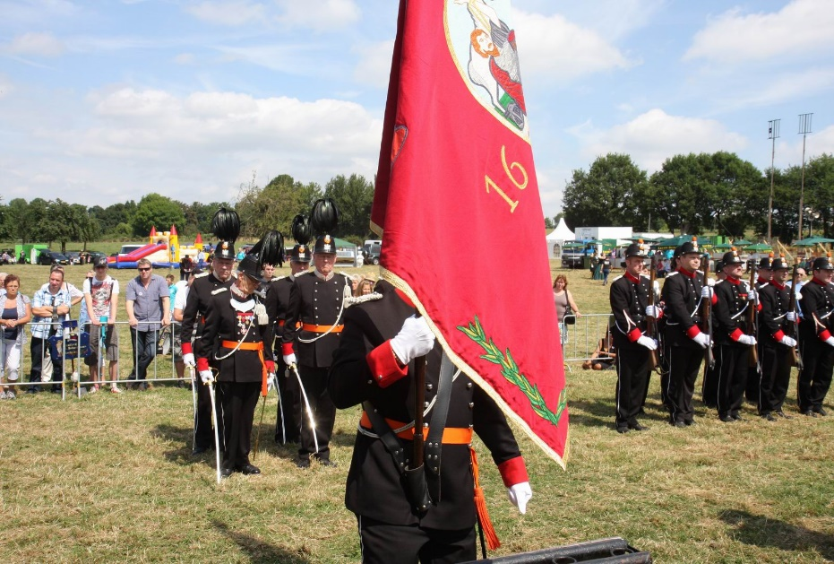
Presentatie Oude Exercitie
  Foto 5-01 Foto 5-02
  Foto 5-04
  Foto 5-03

Slide 48
Presentatie Oude Exercitie
Het uitplaatsen van het vaandel 3: optie 2
- Na het welkomstwoord brengt commandant de
sabelgroet, maakt rechtsomkeert en stelt zich
voor zijn vereniging op, zodanig dat hij voor
eenieder goed hoorbaar en zichtbaar is
- Hierna volgt het commando “Presenteert = GEWEER’’ Foto 5-05
- Aansluitend het commando “Afdelings
tamboer/-hoornblazer = Vaandelmars’’
- De commandant maakt rechtsomkeert en
brengt de sabelgroet

Slide 49
Presentatie Oude Exercitie
Het uitplaatsen van het vaandel 4: optie 2
- Na het commando zet de tamboer c.q. Foto 5-06
hoornblazer het signaal ‘’Vaandelmars’’ in 5-07
- Op de eerste tonen van het signaal marcheert
de vaandeldrager model of in schuinse mars
naar de vlaggenstandaard Foto 5-08
- Bij de vlaggenstandaard eindigt de
vaandeldrager zijn mars in ‘’front’’.

Slide 50

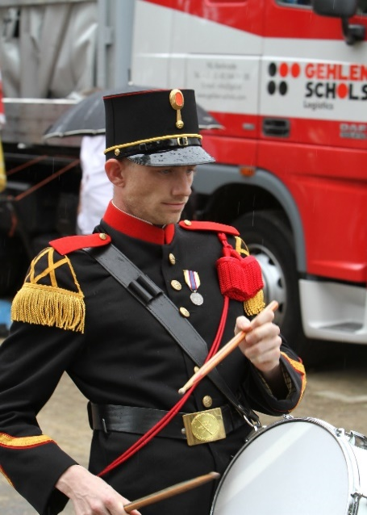
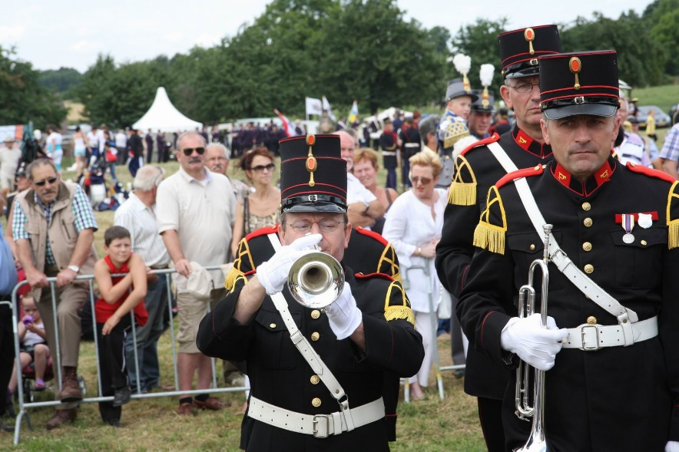
Presentatie Oude Exercitie
  Foto 5-05 Foto 5-06
  Foto 5-07
  Foto 5-08

Slide 51
Presentatie Oude Exercitie
Het uitplaatsen van het vaandel 5:
De vaandeldrager doet de volgende
verrichtingen:
  Hij plaatst het vaandel in de standaard Foto 5-09
  Hij maakt 2 passen achterwaarts
  Hij brengt de militaire groet Foto 5-10 en 5-11
  Hij maakt rechtsomkeert
  Hij marcheert model of in schuinse mars naar zijn oorspronkelijke plaats in het voorste gelid en ”richt” zich in het gelid. Foto 5-12

Slide 52
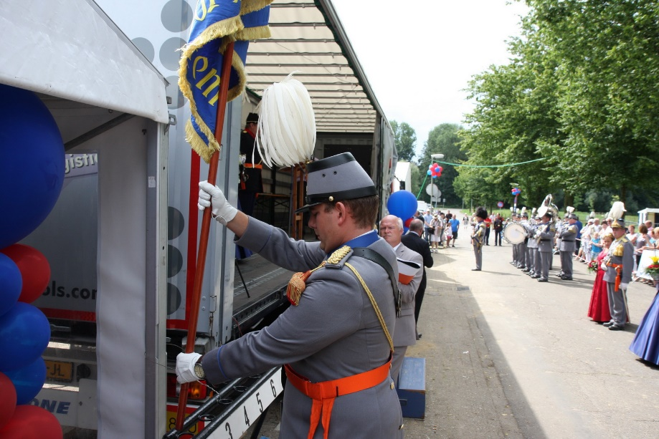
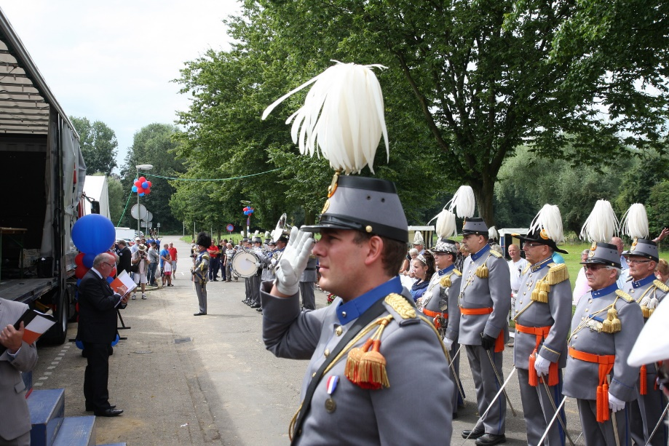
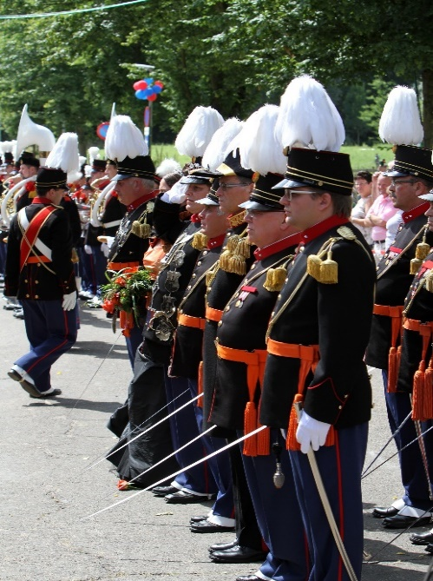
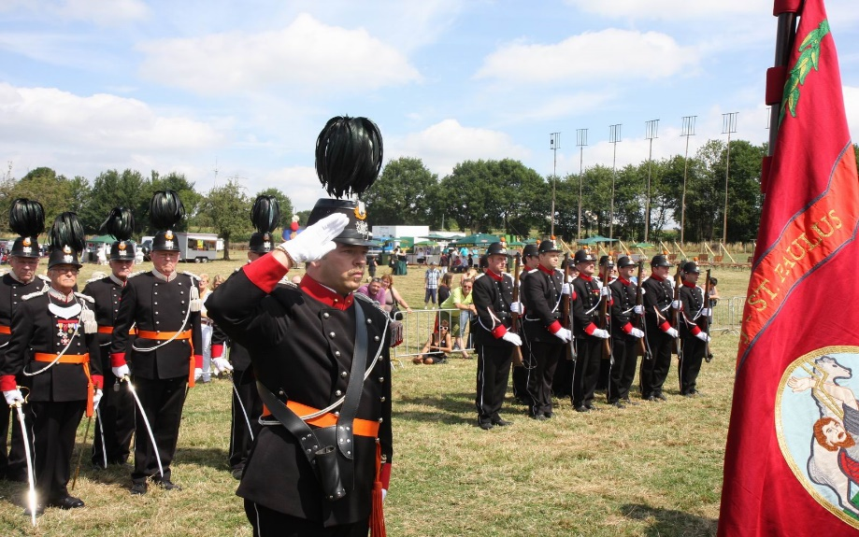
Presentatie Oude Exercitie
  Foto 5-09 Foto 5-10
  Foto 5-11
  Foto 5-12

Slide 53
Presentatie Oude Exercitie
De afmars

Slide 54
Presentatie Oude Exercitie
De afmars 1:
- De commandant maakt rechtsomkeert en geeft
vervolgens het commando ‘’Zet-af = geweer’’
- De tamboer-majoor neemt zijn oorspronkelijke
plaats in het voorste gelid weer in
- De commandant vervolgt met de volgende
commando’s:
- “Aan den schouder = geweer”

Slide 55
Presentatie Oude Exercitie
De afmars 2:
1 Commando: “Met vieren rechts/links = Om”
  “Voorwaarts = MARS” Foto 6-01
  2 Commando: “Rechts/links = OM”
  “Met vieren = MARS” Foto 6-02
  “Voorwaarts = MARS”
3 Commando: “Met vieren rechts/links uit de
flank = MARS”
4 Commando: “Rechts/links uit de flank” = MARS
“Met vieren = MARS” Foto 6-03 en 6-04

Slide 56
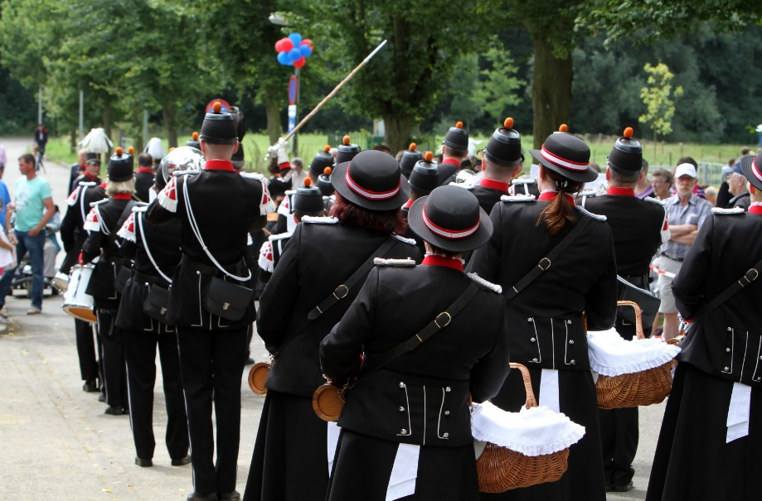
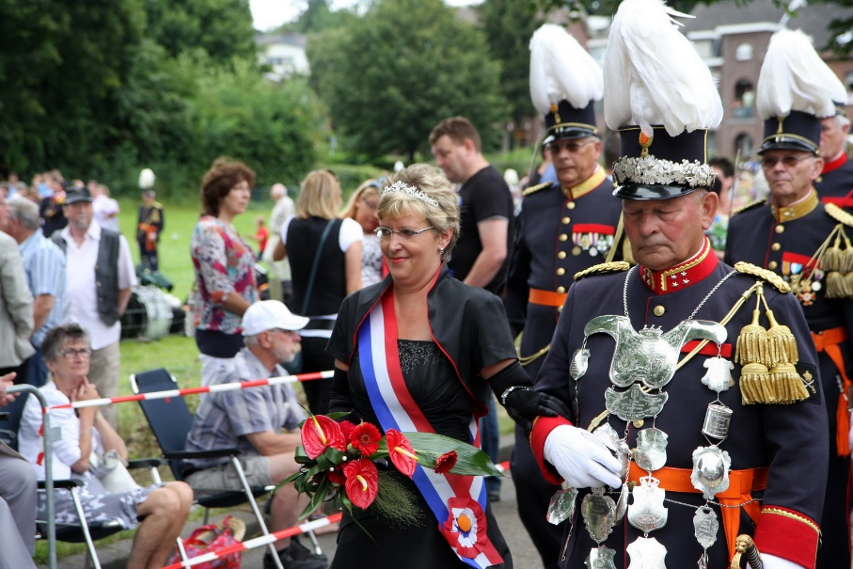


Presentatie Oude Exercitie
  Foto 6-01 Foto 6-02
  Foto 6-03 Foto 6-04

Slide 57
Presentatie Oude Exercitie
Salueren:
  - De groet door de ongewapende soldaat door
  de rechterhand tegen de onderkant van het
  hoofddeksel (even achter het rechteroog), de
  vingers uitgestrekt en aaneengesloten, de
  palm van de hand naar voren, de elleboog
  ongedwongen omlaag, de linkerarm in de
  houding, tegelijkertijd de meerdere aanzien
  - Bij het eindigen van de groet wordt de
  rechterarm vlug omlaag gestrekt en wordt
  weer rechtuit gekeken Foto 7-01(goed) 7-02 t/m 7-05(fout)

Slide 58





Presentatie Oude Exercitie
  Foto 7-01 Foto 7-02 Foto 7-03
  Foto 7-04
  Foto 7-05

Slide 59
Presentatie Oude Exercitie
Commandant tijdens het defilé :
  Toegestane bewegingen van de commandant bij einde defilé:
  Gewoon doormarcheren
  Niet de pas markeren
  Wel helemaal stoppen
  Licht voorwaarts

Slide 60
Tamboer- majoor
09-03-2015
Wedstrijdreglementen: versie c.02.1
60
Boekje van dhr. Frans Stollman:
- bemerkingen tot uitvoering exercitie
Bemerkingen over de uitmonstering van de
tamboer-majoor is niet model, deze is vrij
en behoort afgestemd te zijn op het uniform
van de vereniging.
Voor rang- en /of onderscheidingstekens wordt
verwezen naar reglementen en omschrijving
van de uniformen.
Notes:
60

